Slide 1
学练优七年级生物（RJ）
教学课件
第二节 动物体的结构层次
导入新课
讲授新课
课堂小结
随堂训练

Slide 2
想一想，议一议
图中省略号代表的过程大致是什么？
细胞的分裂、生长和分化的过程。
上一节我们学习了细胞的分裂和生长，这一节我们首先来看一下细胞的分化

Slide 3
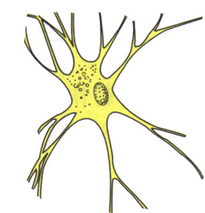
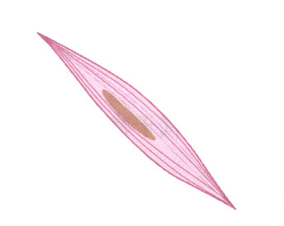
合作学习一
细胞分化形成不同的组织
1.理解细胞分化的概念
⑴观察人体不同种类细胞的图片，小组讨论并展示各类细胞的形态、结构和生理功能
红细胞
肌细胞
神经细胞

Slide 4
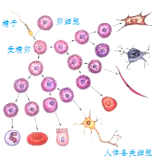
⑵观察受精卵多次分裂后再分化成不同种类细胞图，感知细胞分化的过程。
●受精卵通过细胞分裂产生新细胞。
●这些细胞起初在形态、结构方面是很相似的。
●后来大部分细胞的形态、结构和功能都发生了变化。
⑶什么是细胞的分化？
在个体发育过程中，一个或一种细胞通过分裂产生的后代，在形态 、 结构和生理功能上发生差异性的变化的过程，叫做细胞的分化。

Slide 5
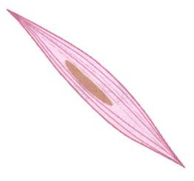
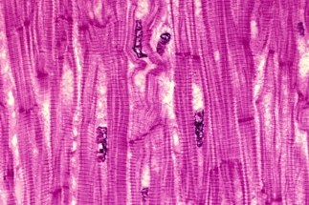
细胞分化完成后这些相同的细胞在一起又会形成什么呢？
（请阅读教材P59到60页）
细胞分化形成组织
肌细胞
肌肉组织
组织概念: 由形态相似，结构、功能相同的细胞联合在一起形成的细胞群叫做组织。

Slide 6
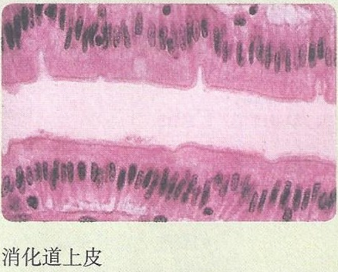
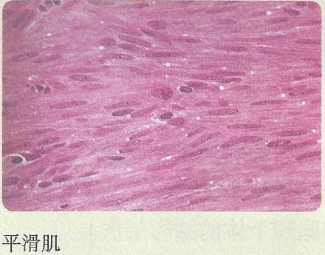
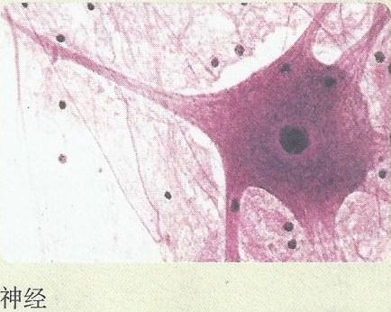
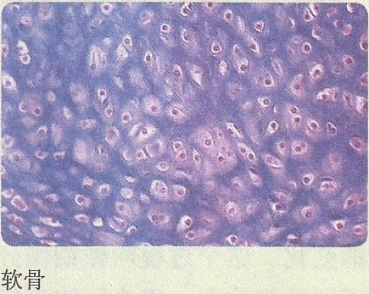
⑷P60页细胞分裂分化形成组织的插图
思考：受精卵先分裂再分化形成的各种不同的组织
上皮组织
分 裂
分 化
肌肉组织
神经组织
结缔组织
多细胞生物体都是通过细胞分裂增加细胞数目， 经过细胞生长和分化就形成了生物体内多种多样的细胞，这些细胞进一步形成各种组织。

Slide 7
3.识别人体的四种基本组织
P60页四种基本组织插图及所附文字说明，列表比较四种基本组织。
上皮组织
肌肉组织
神经组织
结缔组织
组织名称 | 构成细胞 | 主要功能
上皮组织 | 上皮细胞 | 保护(皮肤上皮)和分泌(小肠腺上皮)
肌肉组织 | 肌细胞 | 收缩、舒张
神经组织 | 神经细胞 | 产生和传导兴奋
结缔组织 | 多种细胞 | 连接，保护，支持，营养

Slide 8
那这些组织按一定的次序结合在一起，还会形成什么结构呢？ （请阅读教材P61回答这个问题）
上皮组织
肌肉组织
神经组织
结缔组织
器官

Slide 9
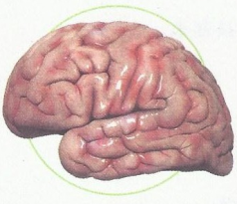
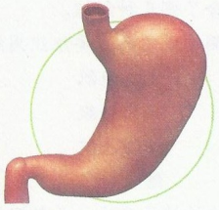
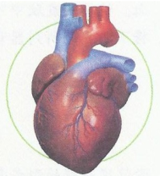
合作学习二
组织进一步形成器官
1.据61页图文完成下表，知道器官通常是由多种组织构成的。
器官图片
名称
功能
主要构成
大脑
调控全身
生命活动
神经组织等
胃
贮存和消化食物
肌肉组织等
心脏
将血液泵至全身
肌肉组织等

Slide 10
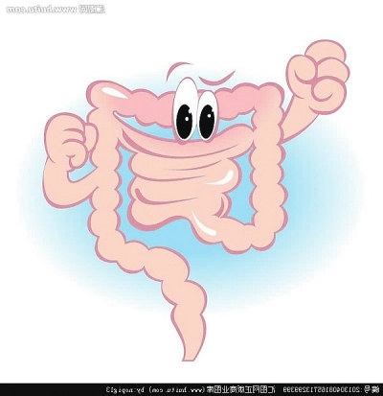
器官概念：
由两种或两种以上的组织按照一定的次序结合，并且以其中一种组织为主，能完成一定功能的结构，叫做器官。

Slide 11
器官构成系统和人体
肠的功能是什么？只有肠就能完成消化作用吗?
与它的一起完成消化功能的结构还有哪些？
储存和消化食物，不能
口腔、唾液腺、咽、食道、胃、胰腺、肝脏、……

Slide 12
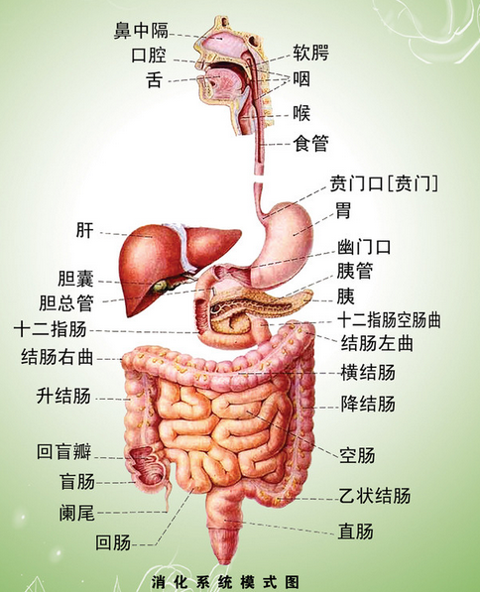
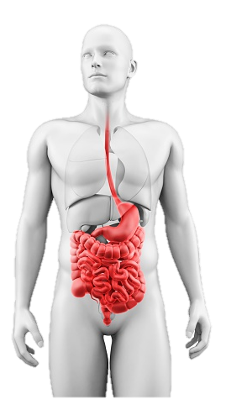

Slide 13
由此，我们想一想：多个器官构成什么呢？
阅读教材P62
系统
系统概念：
能够完成一种或几种生理功能的多个器官按照一定的次序组合在一起形成系统。

Slide 14
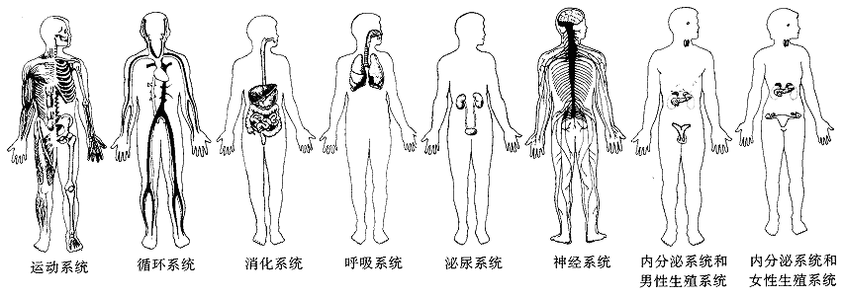
构成人体的八大系统
八大系统协调配合，使人体内各种复杂的生命活动能够正常进行。

Slide 15
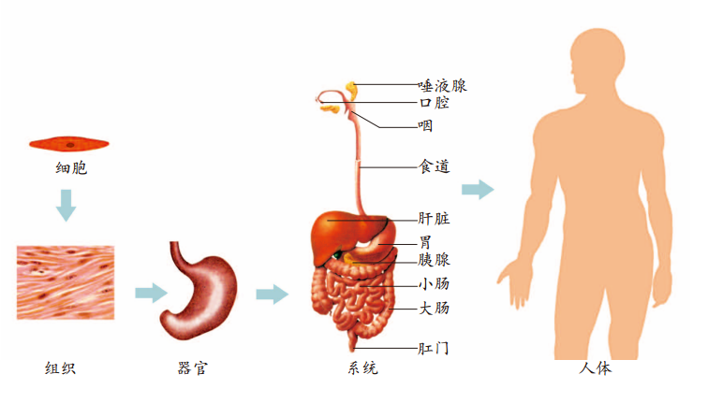
你学到了什么
请你尝试表示人体的结构层次。
细胞 → 组织 → 器官 → 系统 → 动物体或人体

Slide 16
学案检测
1.组织形成过程中起主要作用的是（ ）
A.细胞伸长 B.细胞生长 C.细胞分裂 D.细胞分化
2.人的心脏属于（ ）
A.细胞 B.组织 C.器官 D.系统
3.组织形成的过程大致（ ）
A.细胞分裂→细胞分化→细胞生长
B.细胞生长→细胞分化→细胞分裂
C.细胞分裂→细胞生长→细胞分化
D.细胞分化→细胞分裂→细胞生长
4.下列组织中，具有营养、连接、支持和保护功能的是（ ）
A.上皮组织 B.结缔组织 C.肌肉组织 D.神经组织
D
C
C
B

Slide 17
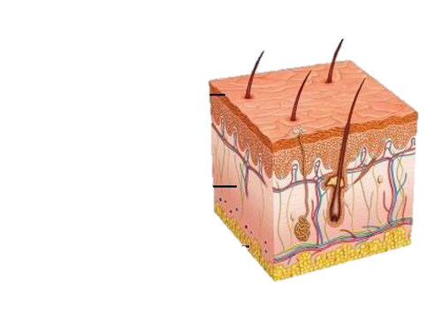
p62
1.×、√、 √
2.皮肤分布在人体表面，有保护作用，说明皮肤中有上皮组织；
如果皮肤被划破，我们会感到疼，说明皮肤中有神经组织；
皮肤划破处会流血，说明皮肤中有结缔组织。
皮肤
3.
心脏 上皮组织
唾液腺 肌肉组织
股骨 神经组织
大脑 结缔组织
表皮层
真皮层
皮下组织
4.细胞—组织—器官—系统—人体

